Slide 1
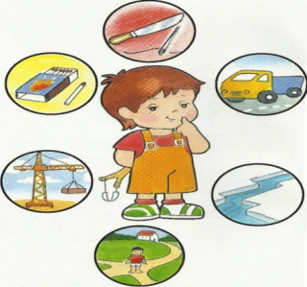
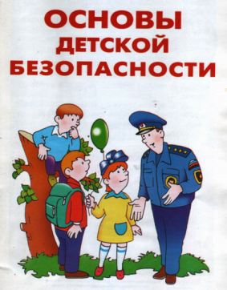
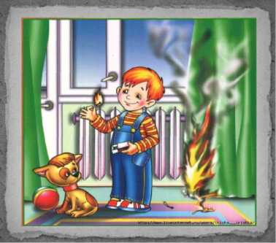
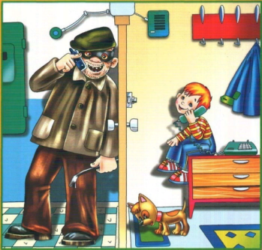
Филиал МБДОУ д/с «Колокольчик» с.Тербуны в с.Покровское - д/с «Солнышко»
ПРОЕКТ
«Безопасное детство»
Подготовил :
Старший воспитатель
Васютина Г.В.

Slide 2
Тип проекта: информационно-познавательный, образовательный
Продолжительность: среднесрочный
(с 1 сентября 2020г. - по 30 октября 2020г.)
Участники: дети разновозрастной группы (3-6лет),
педагоги и родители.

Slide 3
Цель:
- формирование у детей осознанного выполнения правил поведения, обеспечивающих сохранность их жизни и здоровья в современных условиях улицы, транспорта, природы, быта.
Задачи:
- сформировать важнейшие алгоритмы восприятия и действия, которые лежат в основе безопасного поведения ребенка.
-научить детей ориентироваться в окружающей его обстановке и уметь оценивать отдельные элементы обстановки с точки зрения «опасно» - «не опасно»;
- обогатить знания родителей о безопасности жизнедеятельности ребенка в различных ситуациях.

Slide 4
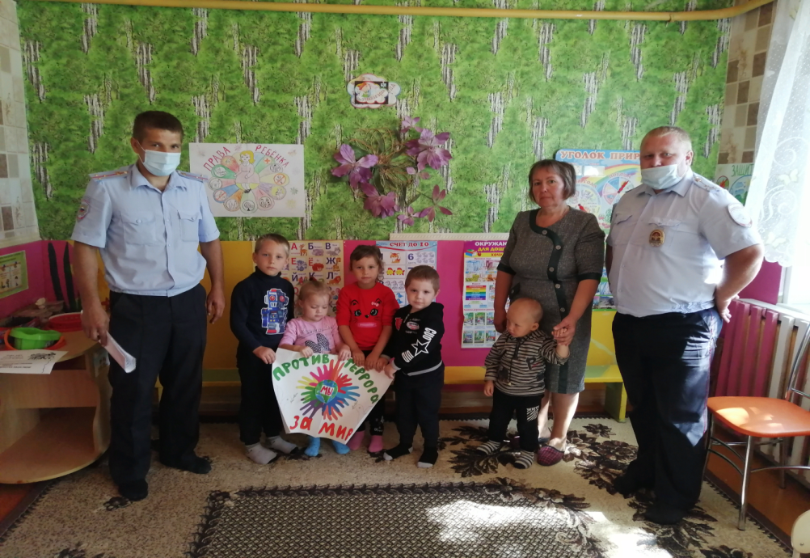
Гости группы – работники полиции
Беседы с детьми на темы: «Вызови помощь», «Когда я один дома, на улице», «Привлеки внимание»

Slide 5
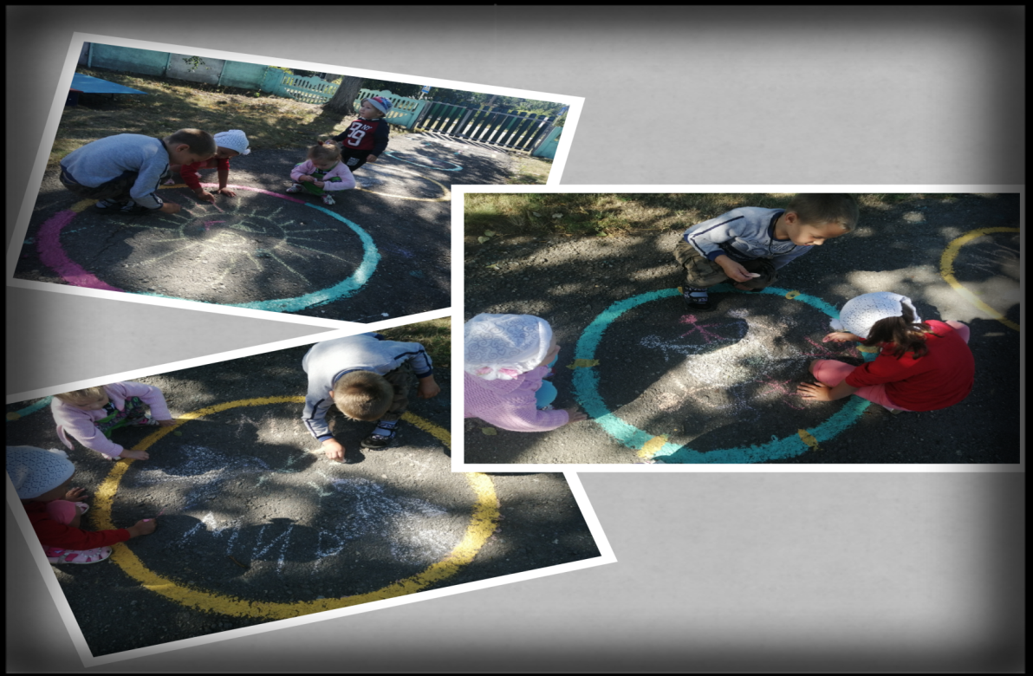
Ко Дню солидарности.
Конкурс рисунков на асфальте «Мирное небо над головой»

Slide 6
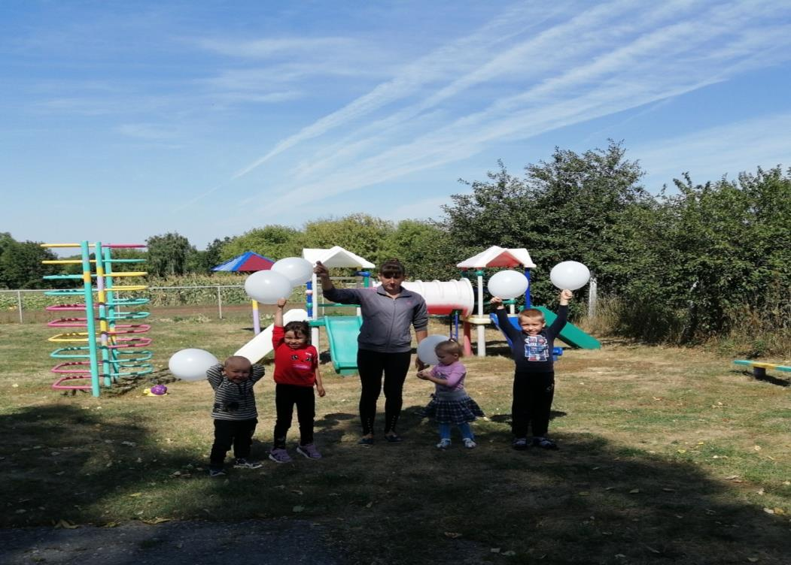
Запуск шаров ко Дню солидарности
(как символа сопричастности с общим горем и консолидации усилий за мирное небо над головой)

Slide 7
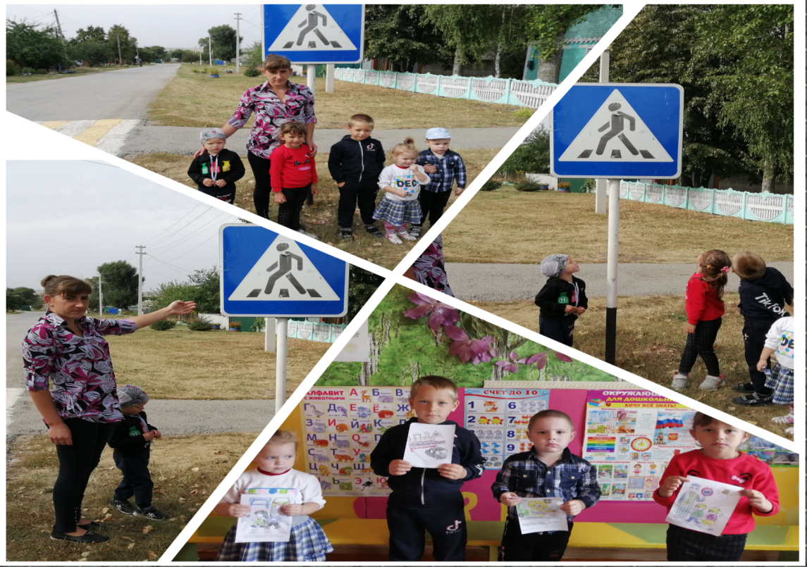
Знакомство с дорожными знаками

Slide 8
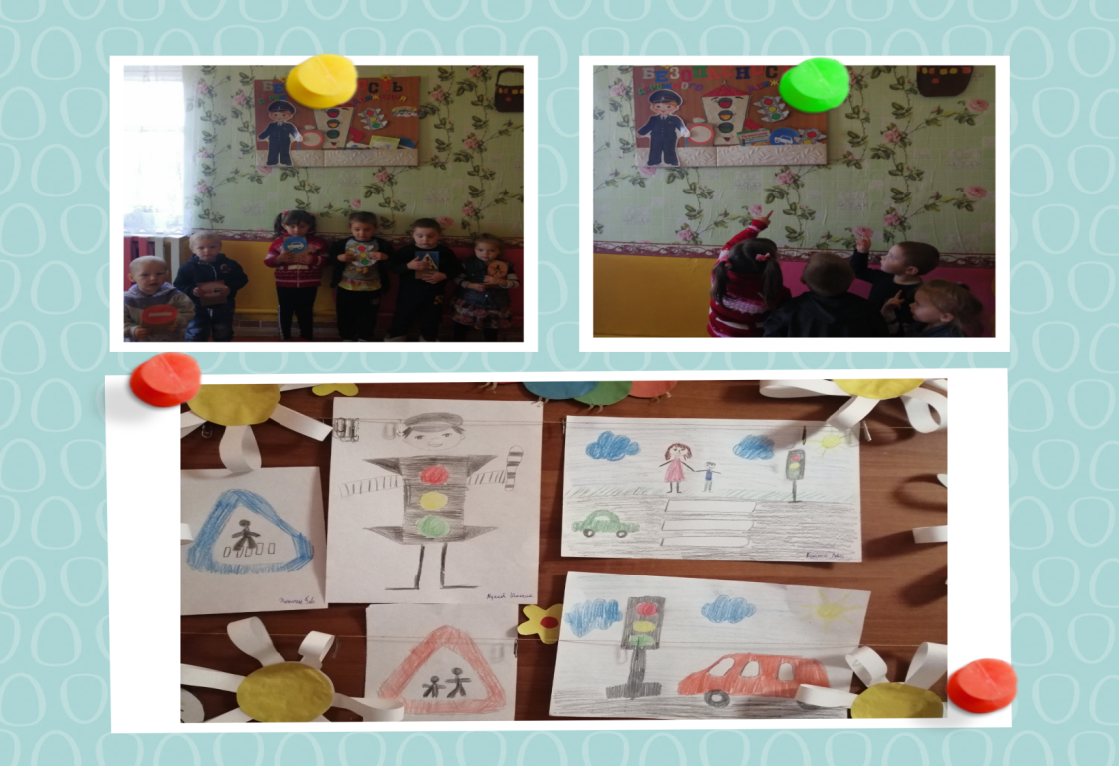
Неделя безопасности дорожного движения

Slide 9
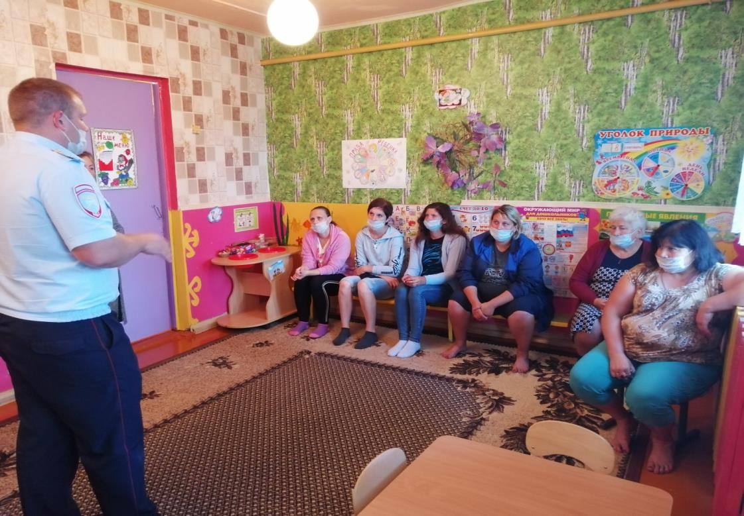
Родительское собрание по профилактике дорожно-транспортного травматизма.
Гость группы - Государственный инспектор дорожного надзора ОГИБДД МО МВД России «Тербунский» старший лейтенант полиции В.В. Жиляков

Slide 10
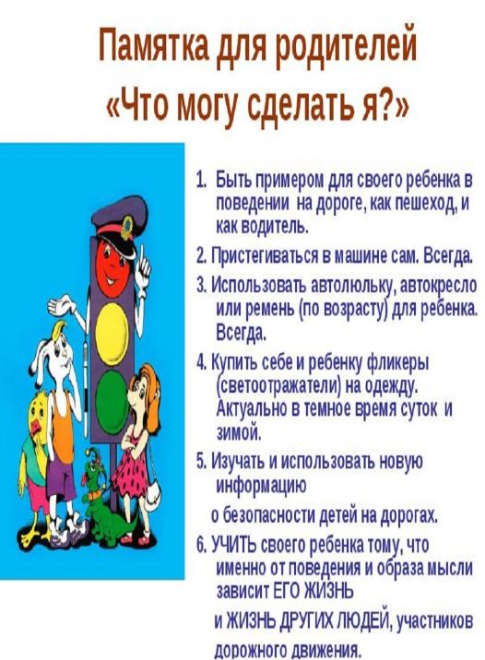
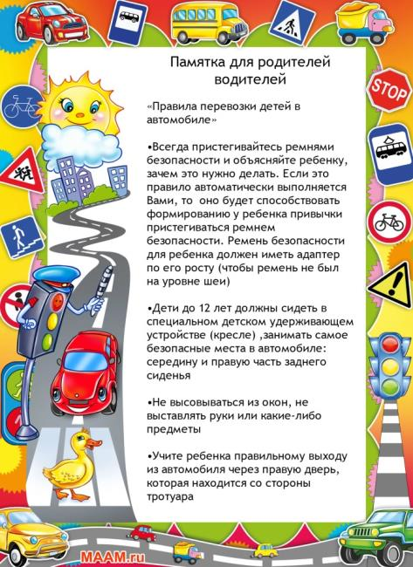

Работа в родительских чатах.
Размещение информации по проблемам безопасности детей

Slide 11
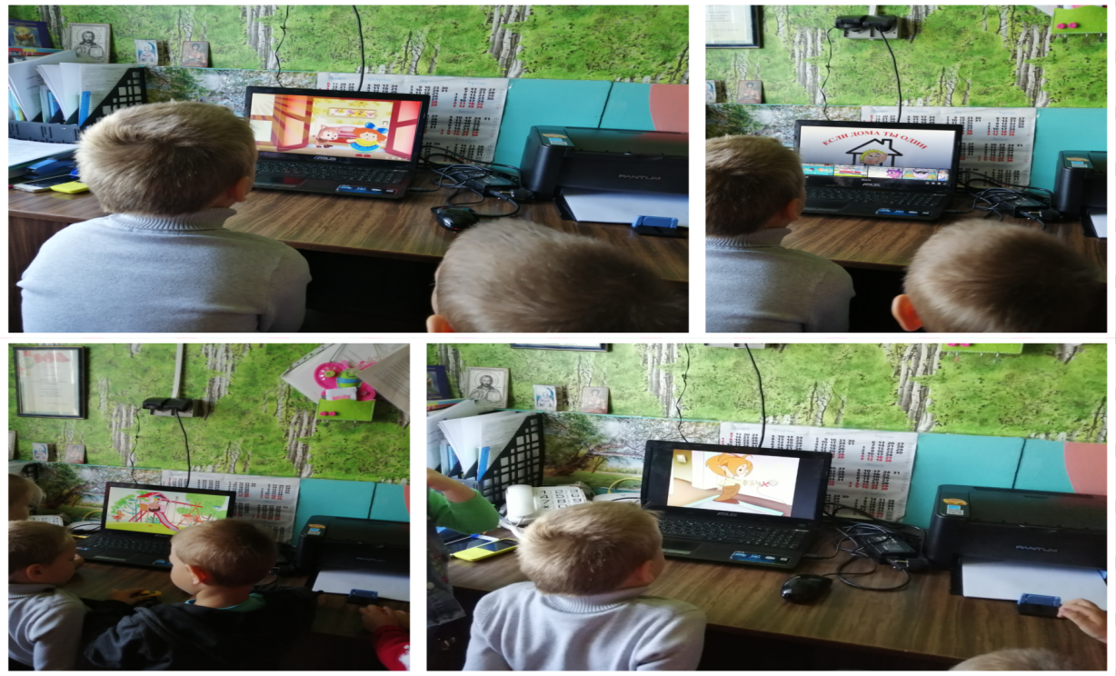
Просмотр мультфильмов на тему: «Опасные ситуации»

Slide 12
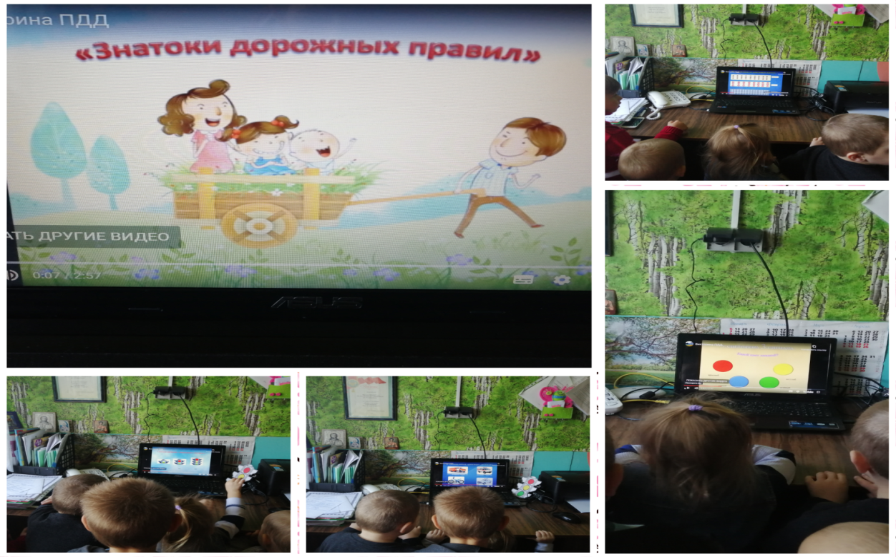
Викторина «Знатоки дорожных правил»

Slide 13
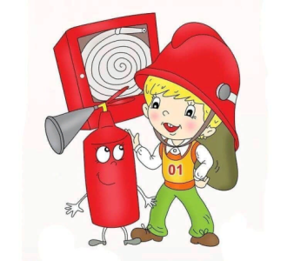
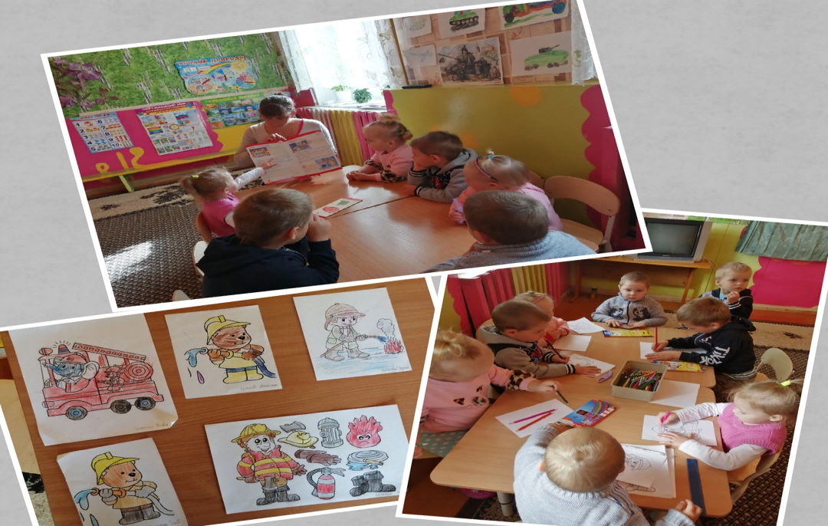
Беседа по пожарной безопасности «Берегись огня»

Slide 14
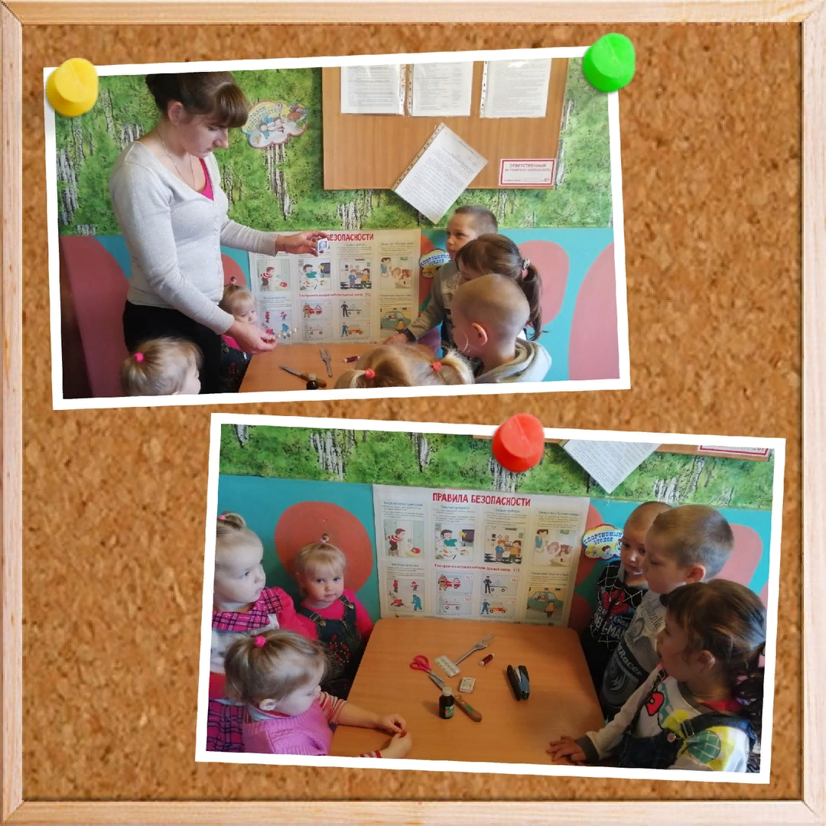
Беседа «Колющие и режущие предметы дома»

Slide 15
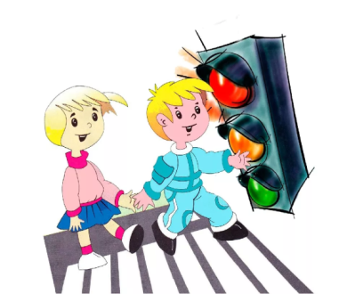
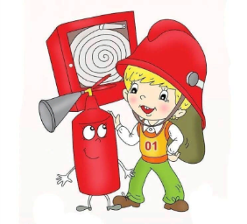
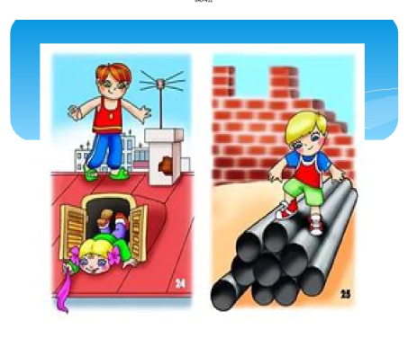
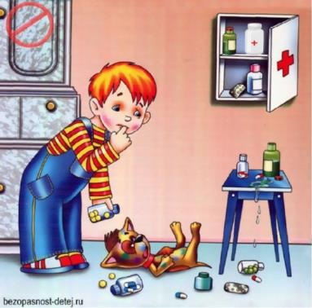
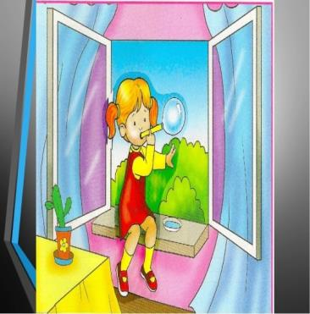
Спасибо за внимание !

